Slide 1
Půda a Biota
Půda a její složky

Slide 2
Termíny
Pedosféra (půdní kryt) – transformace svrchní části zemské kůry působením organismů na horniny za účasti vody, vzduchu a sl. záření
Půda – směs minerálních látek, které vznikají rozkladem horniny vlivem chemických a fyzikálních faktorů, s organickými látkami vzniklými rozkladem zbytků rostlin biologickými činiteli

Slide 3
Půdní složky
Neživá složka anorganická
- Pevná (horniny a minerály)
půdotvorné minerály: primární a sekundární
- Půdní voda: gravitační, vázaná, hygroskopická
- Půdní vzduch
Neživá složka organická - humus
Živá složka - edafon

Slide 4
Půdotvorné procesy
Základní skupiny:
1) nárůst hmoty v půdní matrici (akumulace)
2) ztráta hmoty v půdní matrici
3) translokace hmoty v půdní matrici
4) transformace látek v půdní matrici

Slide 5
Půdotvorný proces
1) nárůst hmoty v půdní matrici (akumulace)
Obohacování – o nový minerální nebo organický
podíl
Salinizace – zasolování půdy

Slide 6
Půdotvorný proces
2) ztráta hmoty v půdní matrici
Vyluhování – vymývání rozpustných látek z půdního profilu nebo jeho části
Eroze – (vodní, větrná, ledovcová) – odnos látek z povrchu půdy
Desalinizace – opak salinizace

Slide 7
Půdotvorný proces
3) Translokace hmoty v půdní matrici
eluviace – pohyb látek z určité části půdního profilu – přemísťování půdních složek (roztoky)
iluviace (diluviace) – pohyb látek do určité části profilu, kde se akumulují - opak eluviace
dekalcifikace a kalcifikace – odstraňování/obohacování půdního profilu o uhličitan vápenatý
illimerizace – mechanická migrace malých minerálních částic ze svrchního horizontu do spodních vrstev půdy za vzniku o jílnaté částice obohaceného argilického horizontu (typické pro půdní typ hnědozem a luvizem)
pedoturbace – biologické a fyzikální promísení půdní hmoty (mráz/teplo, sucho/vlhko)
podzolizace – chemická migrace sloučenin hliníku a železa (typické pro půdní typ podzol a kryptopodzol)
lateritizace – migrace kyseliny křemičité z půdního profilu

Slide 8
Půdotvorný proces
4) transformace látek v půdní matrici
syntéza/rozklad (dekompozice – tvorba/rozklad nových částic minerálního a organického původu
humifikace – přeměna surových půdních látek na stabilní humus (typické pro půdní typ černozem)
hnědnutí (braunifikace, rubifikace) – uvolňování železa z primárních minerálů a jeho disperze: tento proces je spojený s oxidací a hydratací sloučenin železa a zabarvením horizontu (typické pro kambizem)
rašelinění – tvorba rašeliny
oglejení – střídání period redukce a oxidace vedoucí k hromadění železa na stěnách makropórů a k rezivě skvrnitému zbarvení (výrazný pro PT pseudoglej)
glejizace –redukce železa v anaerobních podmínkách spojená s charakter. zabarvením části profilu do modra nebo zelena (typické pro PT glej)

Slide 9
Půda a její částice
Jemnozem a třídění podle částic:
střední písek (2-0,25 mm)
jemný písek (0,25-0,05 mm)
hrubý prach (0,05-01 mm)
střední a jemný prach (silt) (0,01-0,001 mm)
jíl (méně než 0,001 mm)

Slide 10
Stupnice zrnitosti půd
kategorie | půdní druh | zkratka | obsah<0,01mm | Tech. označení
1 | písčitá | p | 0-10 % | lehké
2 | hlinitopísčitá | hp | 10-20 % | lehké
3 | písčitohlinitá | ph | 20-30 % | střední
4 | hlinitá | h | 30-45 % | střední
5 | jílovitohlinitá | jh | 45-60 % | těžké
6 | jílovitá | jv | 60-75 % | těžké
7 | jíl | j | nad 75 % | těžké

Slide 11
Fyzikální vlastnosti půd
Kvalita a obsah organické hmoty (obsah humusu v půdě se stanovuje oxidací uhlíku organických látek (žíhání vzorku v plameni/peci C t, rozklad org. C za pomoci oxid. Činidla v kyselinosírovém prostředí (nepřímé stanovení – Cox, Tjurinova metoda) nad 5% je vysoký podíl humusu

Slide 12
Fyzikální vlastnosti půd
Struktura půdy prostorové shluky-aregáty, které mezi sebou vytvářejí prostory-póry lišící se svojí velikostí, uspořádáním a vzájemným propojením– drobtovitá, polyedrická, hrudkovitá, prizmatická, zrnitá
Pórovitost 46-69% střední až těžší, 35-46% lehčí minerální, 50-67% luční a lesní svrchní vrstvy, 79-83% rašeliny

Slide 13
Chemické vlastnosti půd
Kritéria aktivní a výměnné půdní reakce
pH H20 | pH KCl | označení
<4,9 | < 4,5 | silně kyselá
5,0-5,9 | 4,6,-5,5 | kyselá
6,0-6,9 | 5,6-6,5 | slabě kyselá
7,0 | 6,6-7,2 | neutrální
7,1,-8,0 | >7,2 | slabě alkalická
8,1-9,4 |  | alkalická
>9,4 |  | silně alkalická

Slide 14
Biologické vlastnosti půd
označení | Dle J. Smrže | Dle K. Rejška
mikroedafon | 0,002-0,2 mm | < 0,2 mm
mezoedafon | 0,2-2,0 mm | 0,2-2,00 mm
makroedafon | 2,00 – 20 mm | 2,00-15 mm
megaedafon | > 20 mm | > 15 mm

Slide 15
Půda a její znaky
Barva půdy (Munsellove tabulky) Hloubka půdy – hluboká více než 60 cm, středně hluboká 30-60 cm, do 30 cm mělká půda Obsah skeletu (méně 5% - skeletovanost žádná, 5-10%- příměs, 11-25%-slabá, 26-50%-střední, 51-75%-silná, 75% a víc velmi silná Vlhkost zemin vyprahlá-beze známek vlhkosti, suchá-nevyvolává pocit chladu, vlahá-vyvolává pocit chladu, vlhká-ruku ovlhčuje, mokrá-voda odkapává

Slide 16
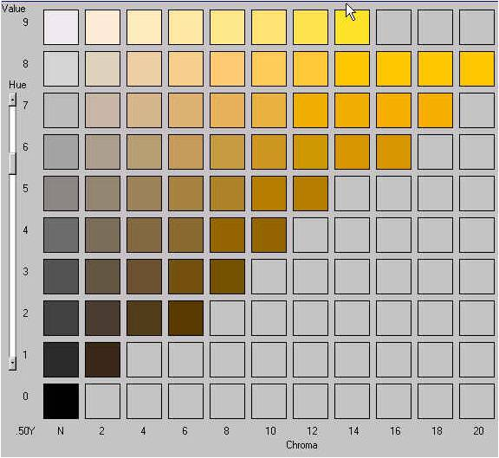
Munsellove tabulky půd

Slide 17
Biologická složka půd
Skupina mikeoedafonu | Množství v 1 g půdy | Hmotnost v kg na 1 ha
baktérie | 600 mil | 10 000
Plísně a aktinomycety | 400 tis | 10 000
řasy | 100 tis | 140
prvoci | 1,1 mil | 370

Slide 18
Půdní typy
Litozem, mělká půda na horninovém substrátu (hornatiny, vrchoviny, hrany údolí, …)
Regozem, půda vyvinutá na písečných sedimentech
Ranker, půda vyvinutá na pevných horninách, hlubší profil než u litozemě
Rendzina, půda vyvinutá na vápencích
Černozem, nejhlubší humusový horizont, vyvinutá na spraších
Černice, hydromorfní černozemě

Slide 19
Půdní typy
Smonice, vyvinutá ze smektických jílů v suchých oblastech
Šedozem, prohumózněná půda na periferii výskytu černozemí (jižní Morava)
Hnědozem, hnědé zbarvení, v rovinatém a mírně zvlněném reliéfu vyvinutá na spraších
Luvizem, na čtvrtohorních středně těžkých a těžkých (jílovitých) sedimentech, v nížinách a kotlinách
Podzol, vyluhovaná málo úrodná půda, na kyselých matečních horninách (žula-granit, granodiorit, syenit, )
Kambizem, vázána na svahoviny a členitý reliéf, typická lesní půda

Slide 20
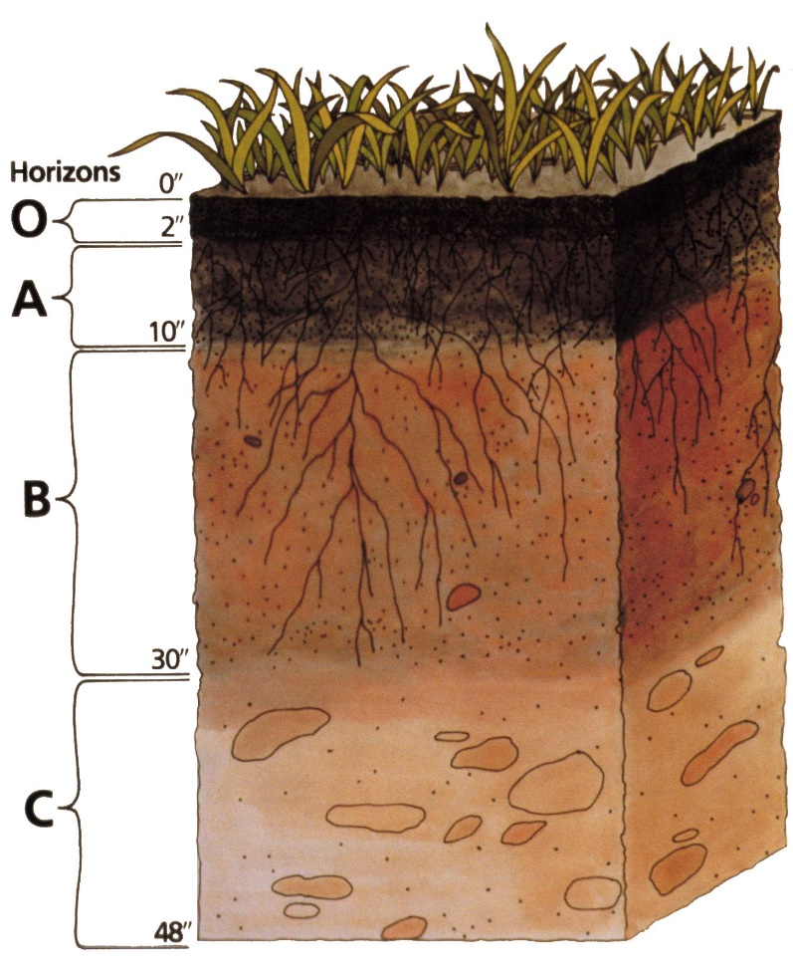
Řez zemědělskou půdou
Půdní horizonty

Slide 21
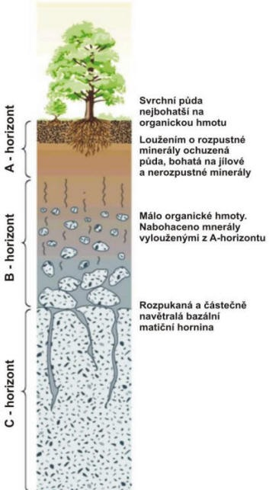
Řez půdou

Slide 22
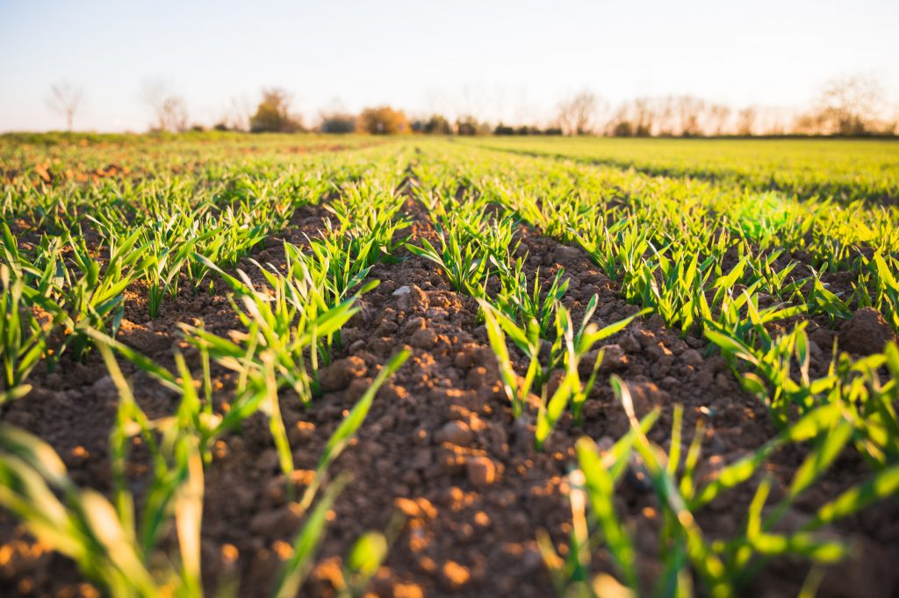
Půda jako zdroj obživy
Jan Kopřiva leslist.cz

